Slide 1
Подбор маркетолога на удаленку

Slide 2
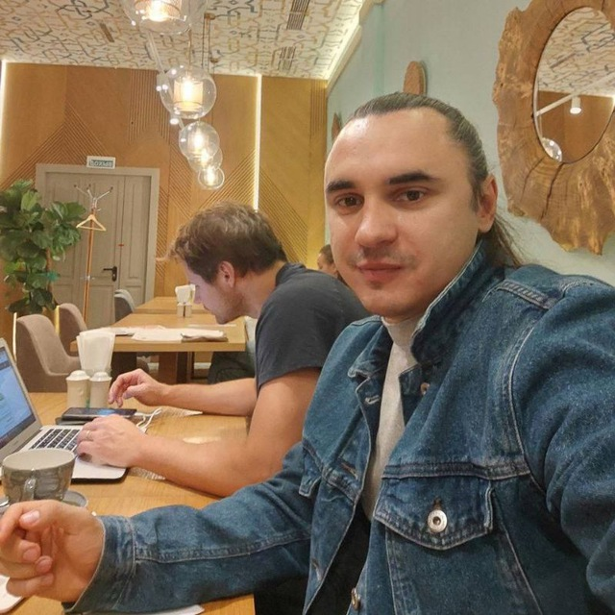
Почему лучше внимательно слушать
1. Образование Дипломная работа в 2011 году в РЭУ им. Плеханова - подбор персонала с учетом индивидуально личностных аспектов 2. Опыт За 11 лет работы в маркетинге 520+ проектов. Среди клиентов: Ильдар Авто подбор, Pomodoro Royal, Наталья Толстая, Bolt.Ru и другие маленькие, средние и большие компании 3. Экономия Только то, что проверил на себе и работает Экономия тысячи часов и миллионы рублей

Slide 3
Рубрика интересных вопросов:
1. Вам нужен маркетолог или специалист по трафику? В чем разница?
3. У маркетолога есть опыт в маркетинге, но нет опыта в моей нише. Есть смысл с ним работать? Как будете работать?
3 Перед запуском что надо анализировать? Если будете анализировать, то как? 4. У маркетолога нет опыта в маркетинге вообще. Но говорит, что во всем разберется и готов работать за результат. Работаем? 5. Заявки есть, но продаж мало. Что будем смотреть, чтобы разобраться в ситуации?

Slide 4
Как нанять маркетолога за 5 шагов
1. Подготовиться к найму (список задач, анкета, тестовое задание, скрипт)
2. Создать вакансию (требования, обязанности, условия) 3. Разместить вакансию на HH и можно еще на нескольких из 167 площадок
4. Нанять маркетолога
5. Адаптировать и управлять Если нет результата, увольняй и нанимай следующего

Slide 5
Что за 2 месяца сделал помощник маркетолога
Получил партнерскую программу с AMO CRM и скидку, настроил для нас и для клиента Настроил авто звонок для 4 клиентов Настроил Яндекс Директ для 4 клиентов Подобрал программу для работы с telegram, обучился добавлению людей (инвайт) в телеграм группы Создал и наполнил 3 группы для клиентов Создал и наполнил 4 мои группы с суммарным охватом 11500 маркетологов Записал 23 видео инструкции В программе мой склад переделал штучные товары (500 товаров) в модификации Нашел и нанял программистов по созданию сайтов и настройки SEO Создали 7 одностраничных сайтов для клиентов Создали многостраничный сайт и проконтролировал подрядчика для создания 134 страниц Сделал для сайта 12 интеграций руками подрядчиков (CRM, онлайн касса, мой склад и т.д.)
Собрал группу наставничества для маркетологов
Забрал контроль всех оплат по текущим ученикам и клиентам
Сделал 6 отчетов для крупного клиента о проделанной работе
Сделал несколько личных поручений (матрац купил, нашел юристов для составлении претензии)

Slide 6
Вакансия на HH за 1 358 р. Зарплата 12 500 + 15 000 р. Подрядчики с kwork 45 000 р.
Общая сумма: 73 858 р.

Slide 7
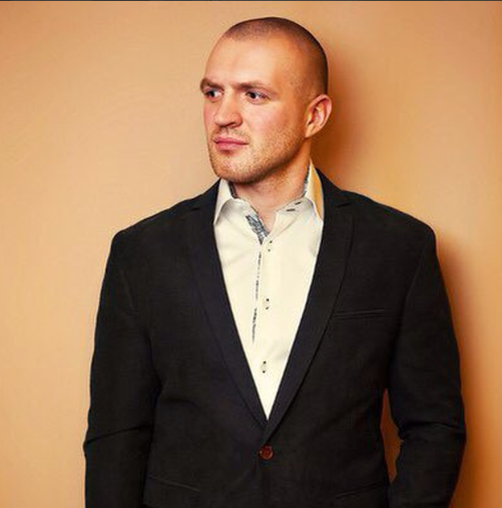
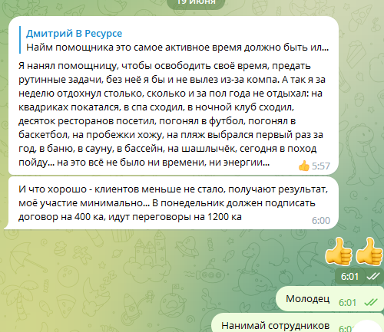
Отзыв на подбор

Slide 8
Отзыв Евгения Балбукова
Я нанял помощницу, чтобы освободить своё время, предать рутинные задачи, без неё я бы и не вылез из-за компа. А так я за неделю отдохнул столько, сколько и за пол года не отдыхал: на квадриках покатался, в спа сходил, в ночной клуб сходил, десяток ресторанов посетил, погонял в футбол, погонял в баскетбол, на пробежки хожу, на пляж выбрался первый раз за год, в баню, в сауну, в бассейн, на шашлычёк, сегодня в поход пойду... на это всё не было ни времени, ни энергии...
И что хорошо - клиентов меньше не стало, получают результат, моё участие минимально... В понедельник должен подписать договор на 400 ка, идут переговоры на 1200 ка

Slide 9
Создание вакансии:
· Название вакансии - Помощник маркетолога
· Где искать сотрудника – Москва
· Предполагаемый уровень дохода в месяц для помощника маркетолога – 18 000 – 30 000 · Предполагаемый уровень дохода в месяц для помощника маркетолога – 40 000 – 75 000
· Опыт работы – опыт от 1 года
· Адрес – не указывать адрес
· Чат с соискателем – выключен · График работы – удаленная работа
· Размещаем вакансию понедельник, вторник или среда

Slide 10
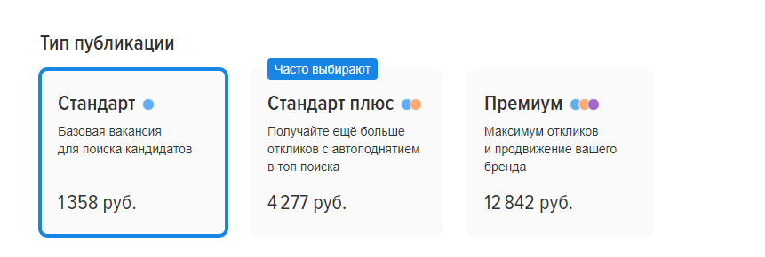
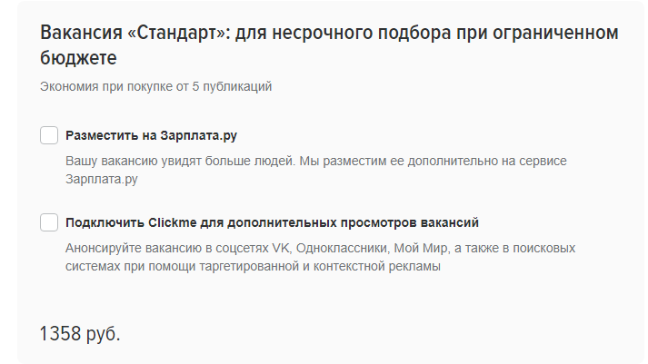
Создание вакансии:

Slide 11
234 отклика за 10 дней на помощника

Slide 12
901 отклик на помощника за 16 дней

Slide 13
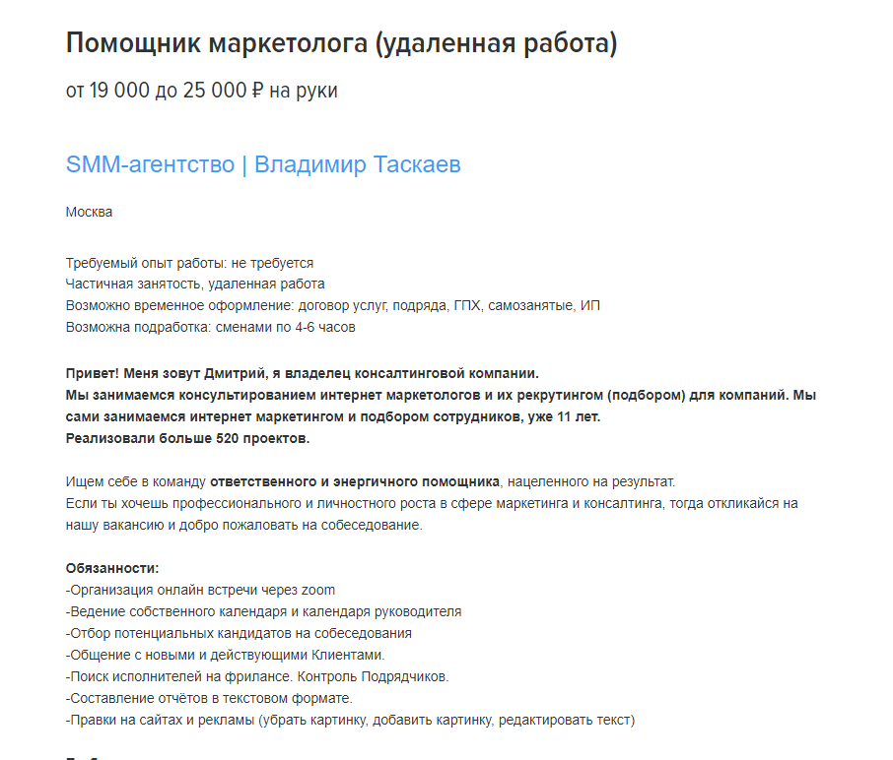

Slide 14
146 откликов на маркетолога

Slide 15
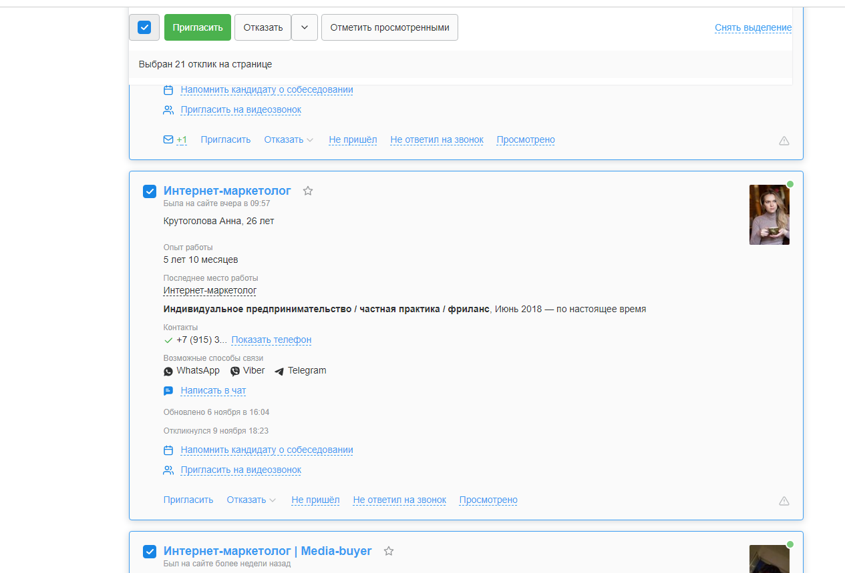
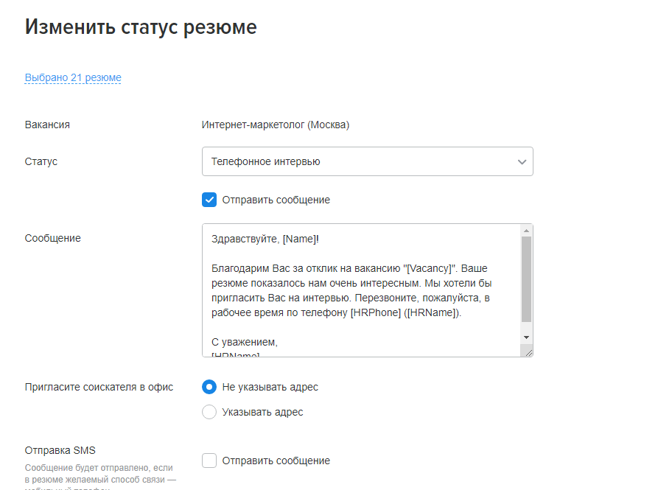
Массовый отклик:

Slide 16
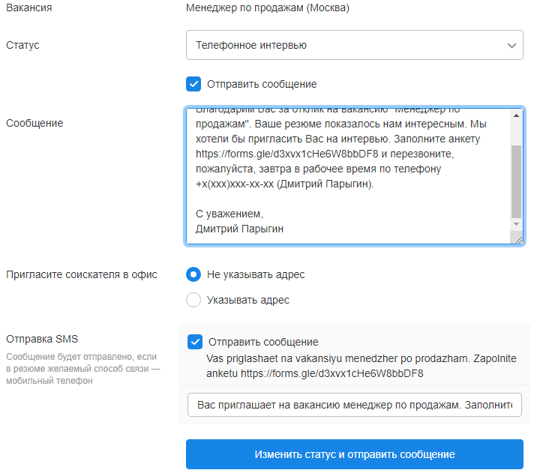
Массовый отклик:
Вас приглашает на вакансию менеджер по продажам. Заполните анкету https://forms.gle/d3xvx1cHe6W8bbDF8
Vas priglashaet na vakansiyu menedzher po prodazham. Zapolnite anketu https://forms.gle/d3xvx1cHe6W8bbDF8

Slide 17
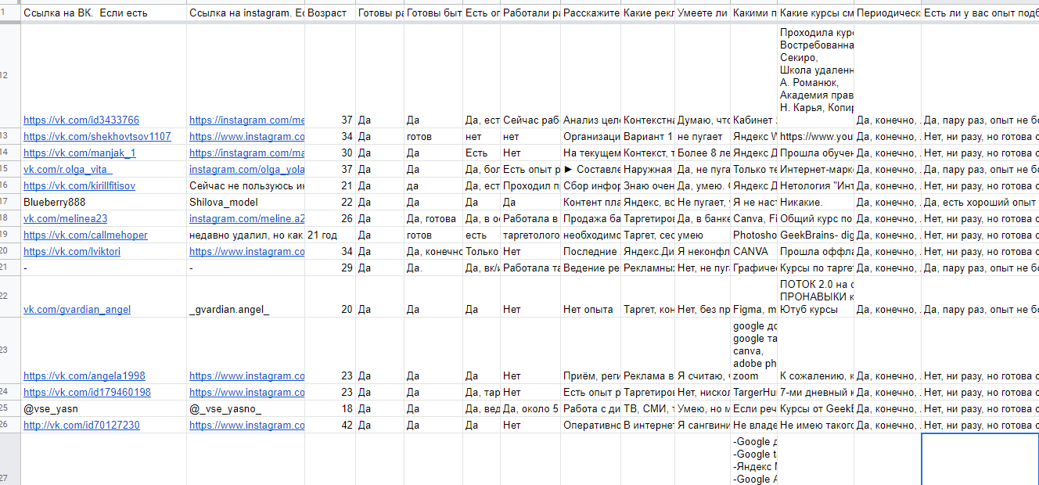
Заполненные анкеты:

Slide 18
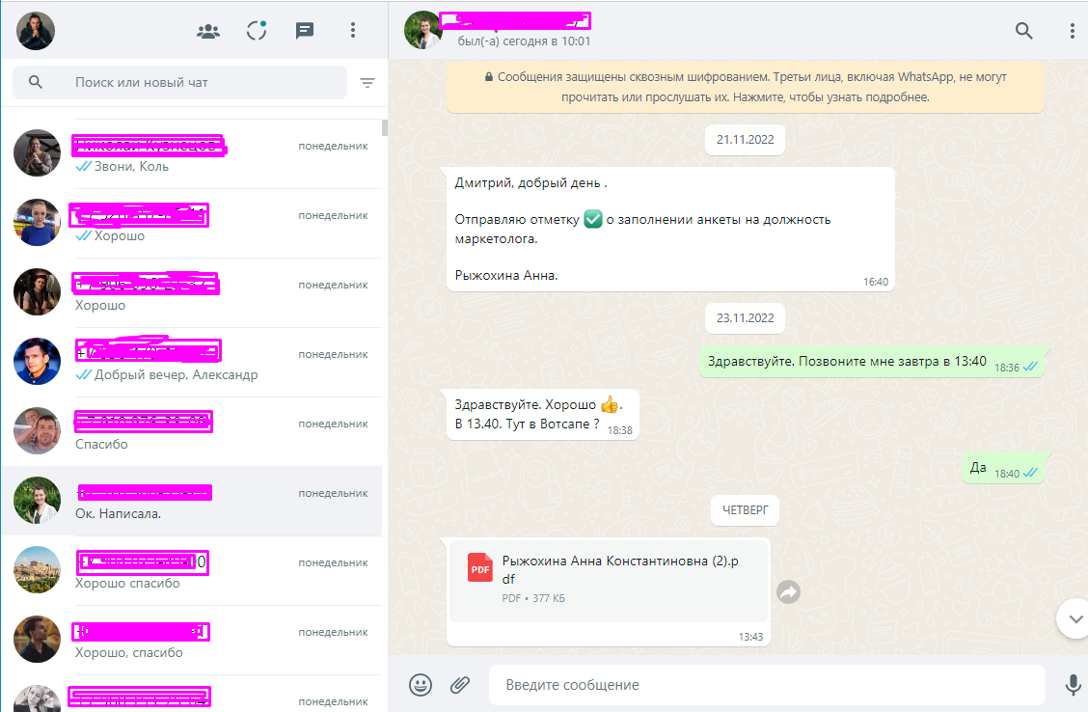
Созвон с кандидатами:

Slide 19
Тестовое задание:
Тест DISC www.stratoplan-school.com/disc
Тестовое задание www.бизнес-спринт.рф/marketing_assistan

Slide 20
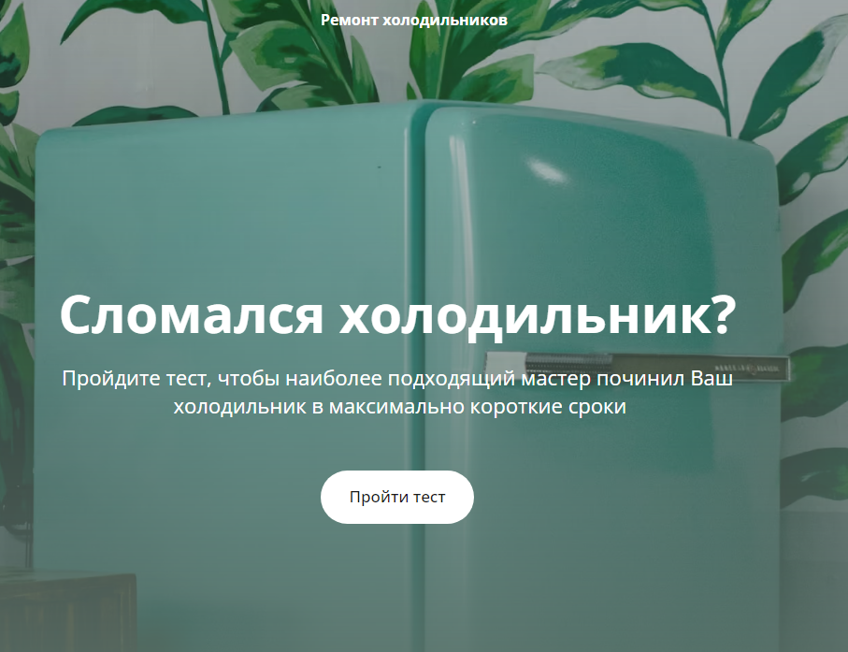
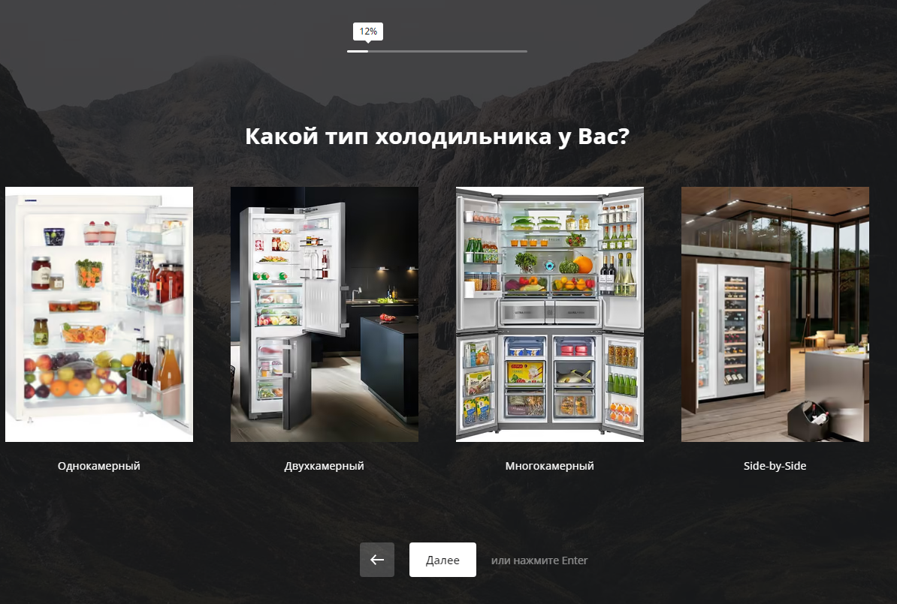
Сделанный сайт на тесте:

Slide 21
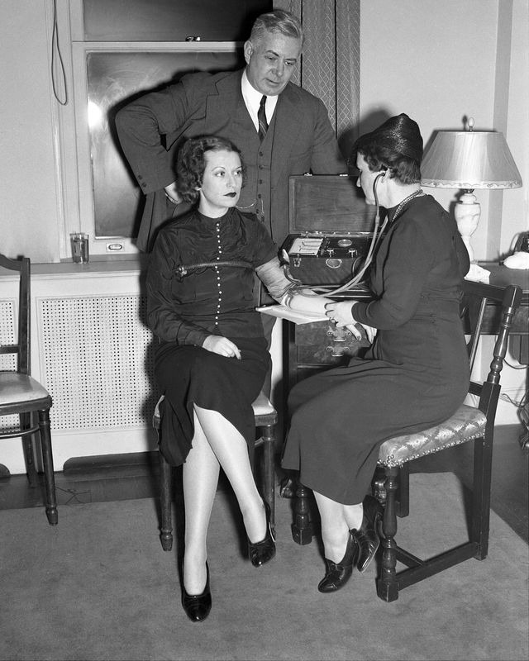
Тест DISC
Уильям Марстон создатель типологии DISC американский психолог, PR-специалист, писатель и юрист. Создатель первой практической модели детектора лжи. PR-директор голливудской киностудии «Universal» Автор нескольких исторических книг и популярного комикса «Чудо-Женщина»

Slide 22
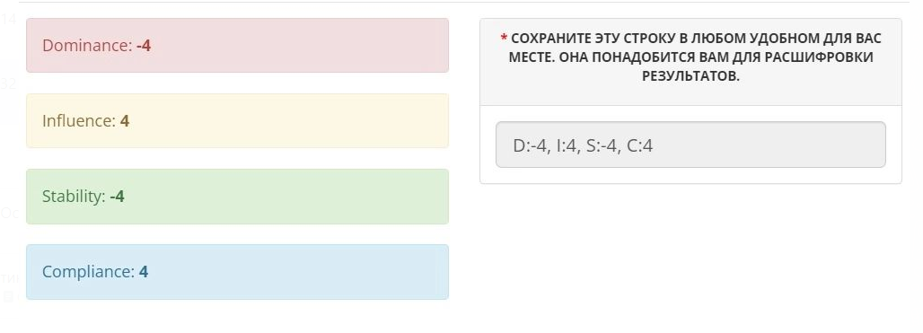
Тест DISC
www.stratoplan-school.com/disc

Slide 23
Тест DISC
D — Доминантность: способность к руководству, самоутверждению, лидерству Быстрый, нетерпеливый, настойчивый и энергичный, любитель риска, всегда имеет свою точку зрения, бросает и принимает вызовы любому, в том числе руководителю
I — Влиятельность: коммуникабельность, харизматичность, создание социальных связей Способность вызывать эмоции окружающих, креативность, общительность, дружелюбность, способностью легко заводить друзей, импульсивность, непунктуальность, иногда рассеянность
S — Устойчивость: терпение, постоянство, забота Хороший слушатель, внимательный к словам окружающих, иногда обидчивый, умеет распознавать ложь, методичный, стремится к гармонии, эмпатичен, сочувствующий и поддерживающий
С — Соответствие: добросовестность, аккуратность, системность, организованность Собранный, системный, вечно готовится к любой ситуации, создает подстраховку, хорошие аналитические способности, прагматичность, тяга к мыслям о негативных сценариях

Slide 24
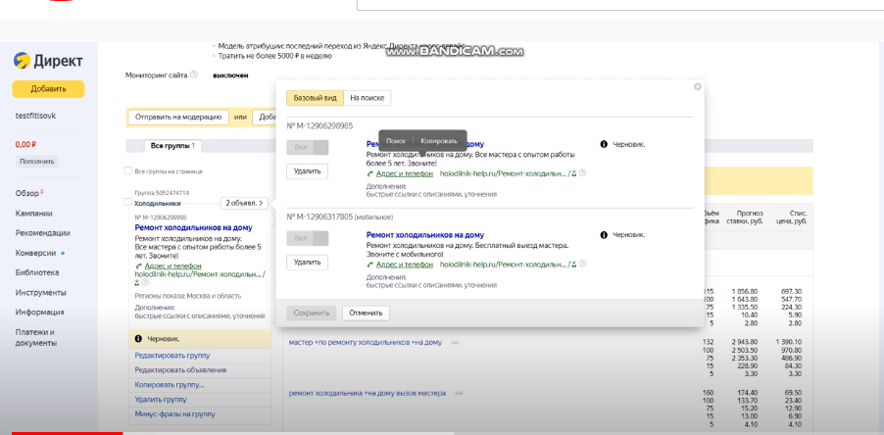
Настроенный Директ на тесте:

Slide 25
Управление маркетологом

Slide 26
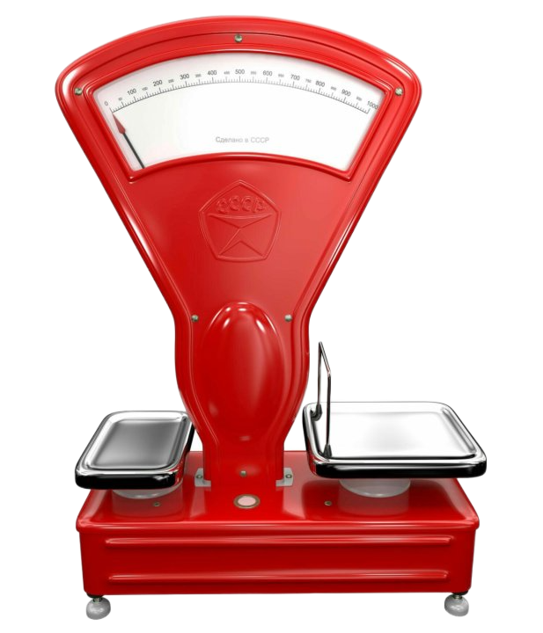
Бонусы победы и цена ошибки

Slide 27
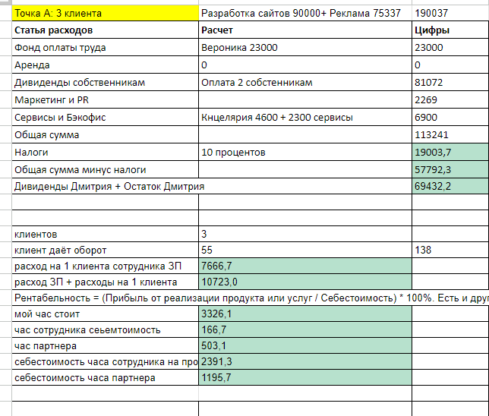
Юнит экономика

Slide 28
Юнит экономика

Slide 29
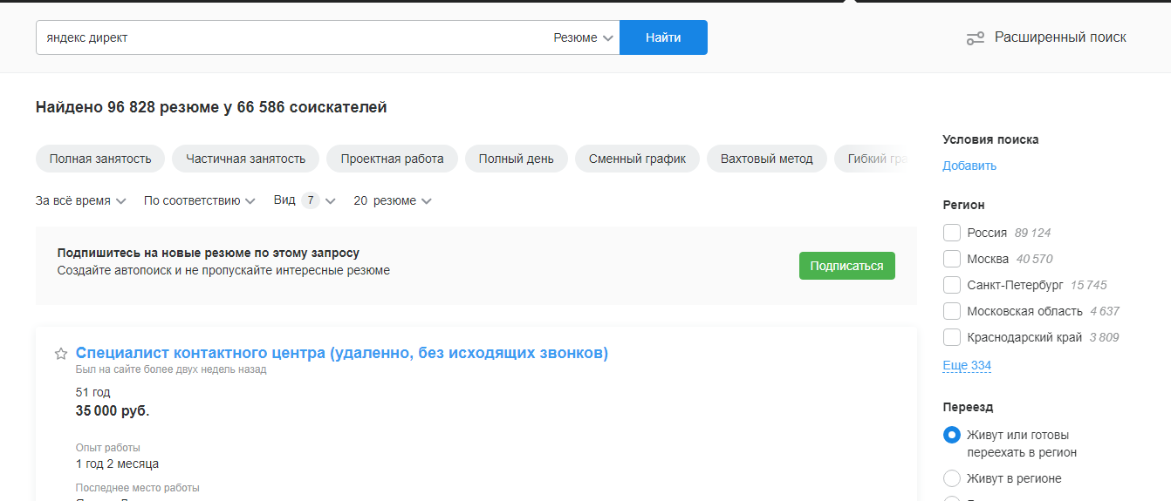
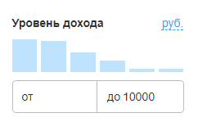
Работа с HH.RU

Slide 30
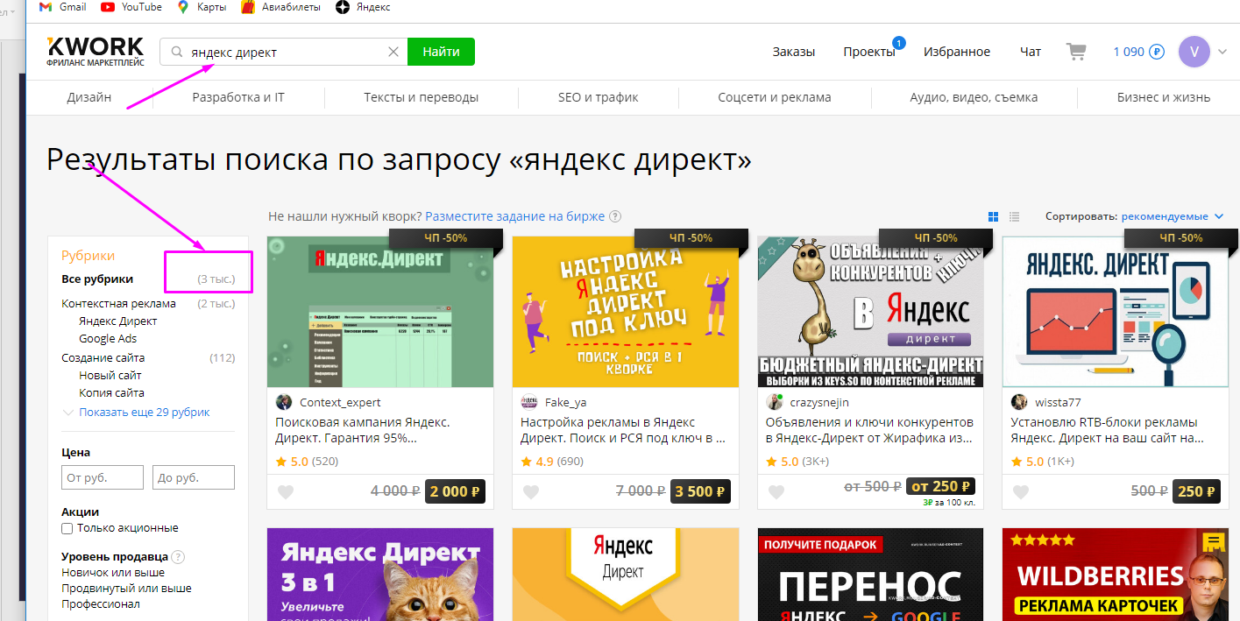
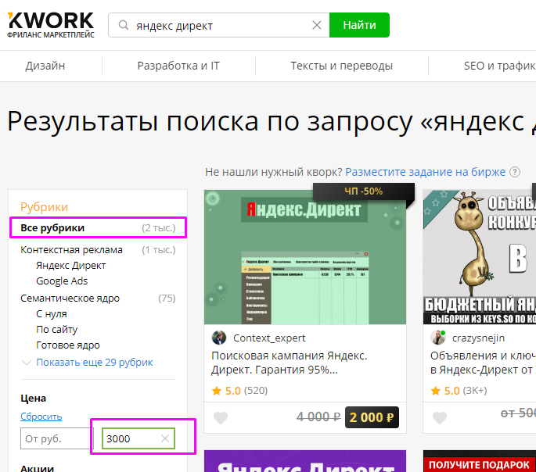
Работа с kwork

Slide 31
Старая схема организации
PR Менеджер
Маркетолог
IT Директор
Веб Дизайнер
Сторис мейкер
Директолог
Программист для сайта
Сайтолог
CRM специалист
Рассыльщик WA и TG
SEO специалист
Директор по продажам
Копирайтер
Яндекс
Google
РОП
Отдел качества
Таргетолог
Менеджер
Менеджер
Специалист
SMM: ВК, INST, OK и ДР.
Менеджер
Менеджер

Slide 32
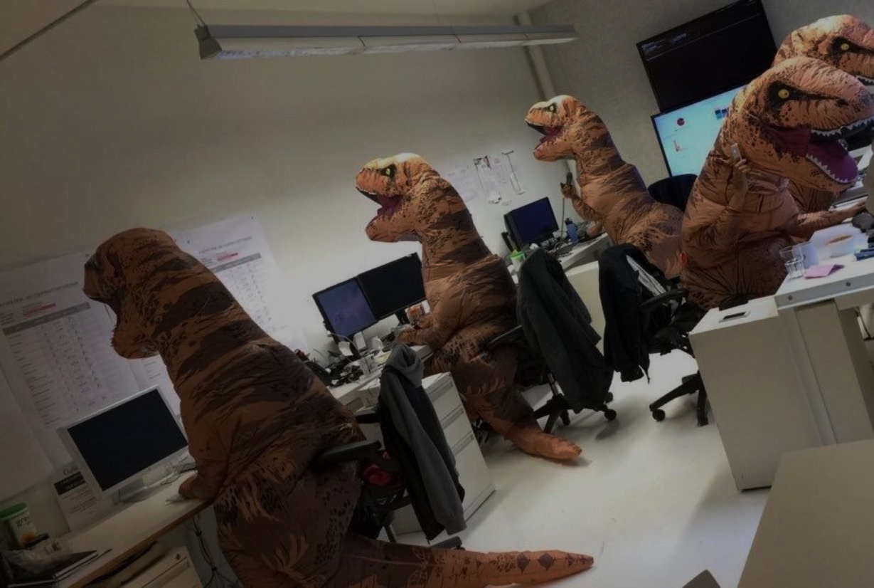
Новая схема организации

Slide 33
Новая схема организации
Маркетолог
SMM ВК
Веб Дизайнер
KWORK.RU
HH.RU
SMM INST
Копирайтер
Сайтолог
SEO специалист
Менеджер по продажам
Рассыльщик WA
Директолог
Таргетолог
Рассыльщик TG

Slide 34
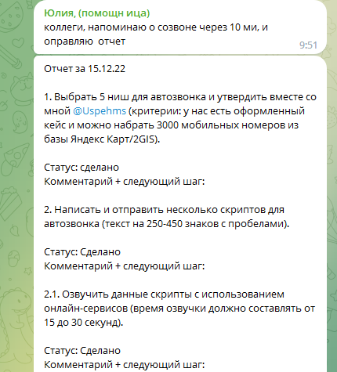
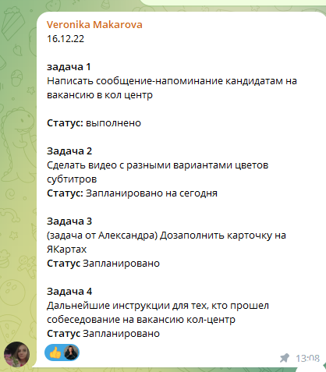
Где вести фиксировать задачи

Slide 35
Что делаем с результатами
Увольнение 1. Нет лидов за 1, иногда 2 месяца работы (есть исключения)
2. Мало лидов в течение всех 2 месяцев (есть исключения)
Работаем над маркетингом и продажами
3. Достаточно лидов, но мало подходящих
4. Достаточно лидов и достаточно подходящих. Но нет продаж (или мало)
Работаем над продажами и маркетингом
5. Достаточно лидов, и достаточно подходящих, чтобы отбить зарплату маркетолога
6. Достаточно лидов, и достаточно подходящих + отбили ЗП, рекламные бюджеты и еще заработали
Нет Результата
Результат
Эффективность

Slide 36
Какой маркетолог способен на результат?
0
Сказал. Показал. Объяснил. Маркетолог сделал. Ты переделал. Маркетолог не понял. Итак по кругу Обнуляет почти все задачи, иногда даже легкие. Невозможно отдать неконкретную задачу
Сказал. Показал. Объяснил. Маркетолог сделал. Ты переделал. Маркетолог понял, в следующий раз уже не допускает ошибку Выполняет ровно столько сколько прописано в задаче. Лучше отдать конкретную задачу
Сказал. Маркетолог сделал сам. Маркетолог себя проверил. Сделал лучше чем договорились Выполняет задачу. Делает столько, сколько нужно для результата, а не для галочки. Если надо, делает больше чем прописано в задаче. Можно отдать неконкретную задачу
1.0
2.0

Slide 37
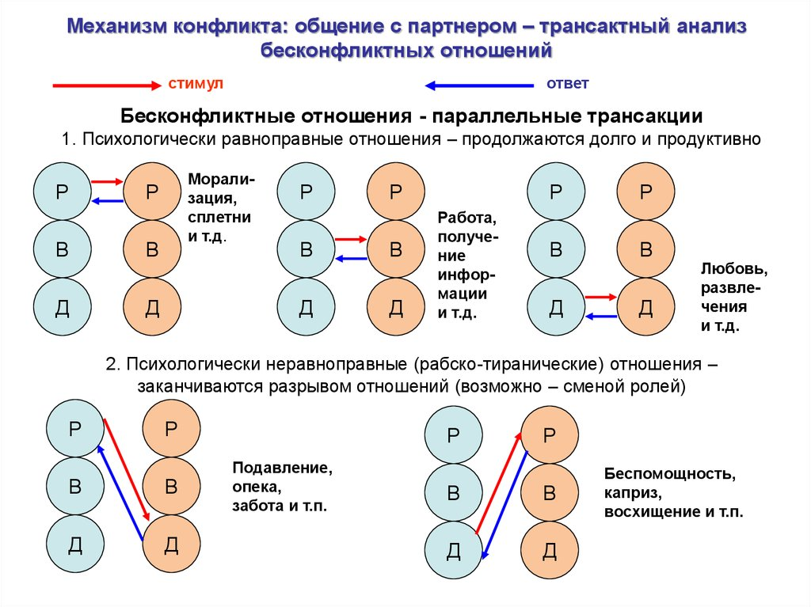
Транзактный анализ

Slide 38
Список игр
Если бы не ты/вы.. Алкоголик / Непьющий алкоголик Должник 1 Должник 2 Ударь меня! Попался, сукин сын! Какой ужас! Смотри, что я из-за тебя сделал! Тупик Суд Фригидная женщина Загнанная домохозяйка Видишь, как я старался Изъян Растяпа Почему бы тебе не.. Да, но Я только пытаюсь вам помочь Деревянная нога

Slide 39
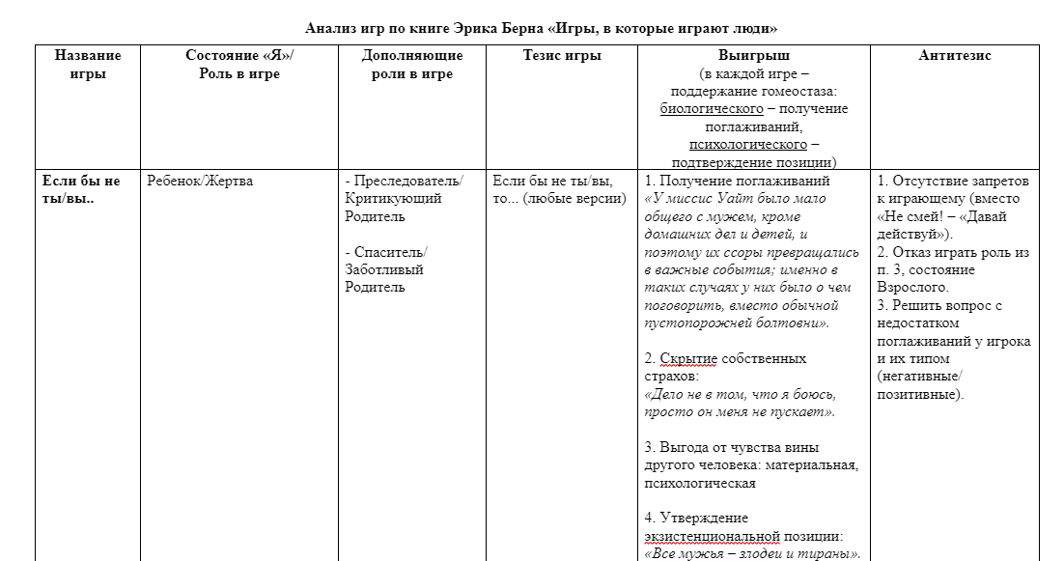
Транзактный анализ

Slide 40
Как с Вами общается вся Ваша целевая аудитория?

Slide 41
Кто лучший маркетолог?

Slide 42
Примеры Вакансий
https://docs.google.com/document/d/1L2iNgMDWr2MVKOBqPzRQD_4ITuriMoJ4hRa1eu-eIhc/edit?usp=sharing
https://docs.google.com/document/d/1pdx60pgoEkKXS5l-GIs0aGAtcx8zS7NxRz3tQ25vnS8/edit?usp=sharing
https://docs.google.com/document/d/1WI-gu9eXfLIuKclakHGs_qLyegxpIk2zCp0lpHBdXc4/edit?usp=sharing

Slide 43
Как размещать и отликаться на вакансию:
https://youtu.be/BxFbZxH8ShA
Видео инструкция как обрабатывать заявки:
https://drive.google.com/file/d/1-39YtvoJp1ksPKNSOpMOMi_HsP0aNl-s/view?usp=sharing
Текстовая инструкция для обработки как обрабатывать заявки
https://docs.google.com/document/d/1YXyljJQrgITwc5sJH668cv99gO5gV9f47PO_FTo_ZxE/edit?usp=sharing
Примеры тестовых заданий
https://docs.google.com/document/d/1pOQXbA_MVaUEFcXRIqcR7Ah9TGVmUBYhA9RX1F-qp4o/edit?usp=sharing
https://docs.google.com/document/d/1L9c5Kg8O91H5mJ2Akk_7Fnk_i09zyzfYHAUJi5R0WGE/edit
https://docs.google.com/document/d/1jtOfmjE-GnOUZDOQ5AuMOJs6l1L6cFLmn9VzfXX3TjA/edit?usp=sharing
https://docs.google.com/document/d/11OJkyFQ0-VtgkhNEWLHkLcufjxH-zzR1KNaJRlw5rEE/edit
Психологический тест
http://stratoplan-school.com/disc/

Slide 44
Что почитать
Основы
Основы маркетинга Филип Котлер Вся книга 651 страница Краткое видео описание видео часть 1 и видео часть 2 и видео часть 3 и видео часть 4
Тексты: Пиши, сокращай
Нейрокопирайтинг. 100 приёмов влияния с помощью текста Продажи и переговоры: Договориться можно обо всем
SPIN продажи Сначала скажите Нет
Логика Книга Учебник логики Челпанов В.Г. 120 страниц Гоблинский перевод Олега Макаренко Ссылка

Slide 45
Чему научиться
SEO Ссылка на видео
Яндекс Директ Часто меняется. Надо смотреть в youtube запрос: настройка Яндекс Директ SMM и Таргет: Ссылка на видео https://vk.com/business_model2 1300 + 600 отзывов
Рассылки:
Искать на kwork.ru лучшее предложение по цене + отзывы SERM:
Продвижение на Яндекс Картах и 2GIS. Бесплатная антихрупкая консультация у Николая +79513006134
Промокод: антихрупкость

